Slide 1
Портрет
Задание 2
Из двух картин выбрать картину принадлежащую кисти данного автора.
Нажать ЛКМ на выбранный ответ. Правильный ответ является переходом к следующему слайду.
Автор - Федина Галина Ивановна, педагог ДО,
МБОУ ДО «ДХТД «Гармония» города Калуги

Slide 2
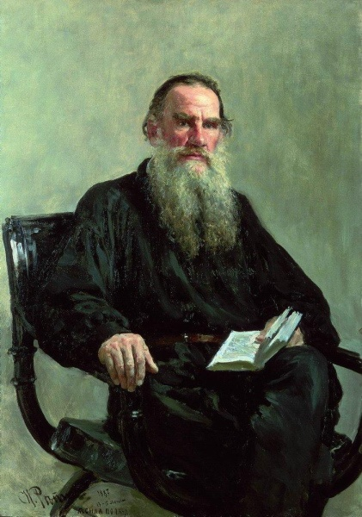
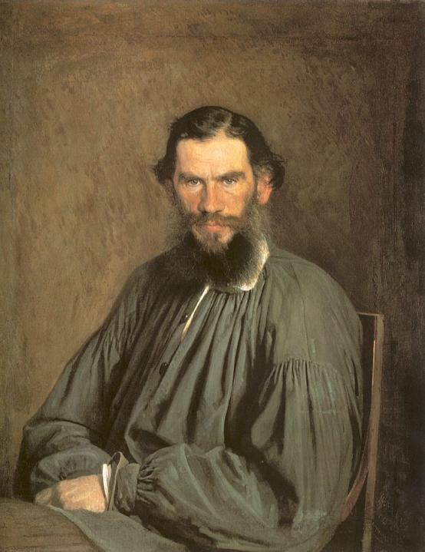
Репин Илья. Портрет писателя Л. Н. Толстого. 1887

Slide 3
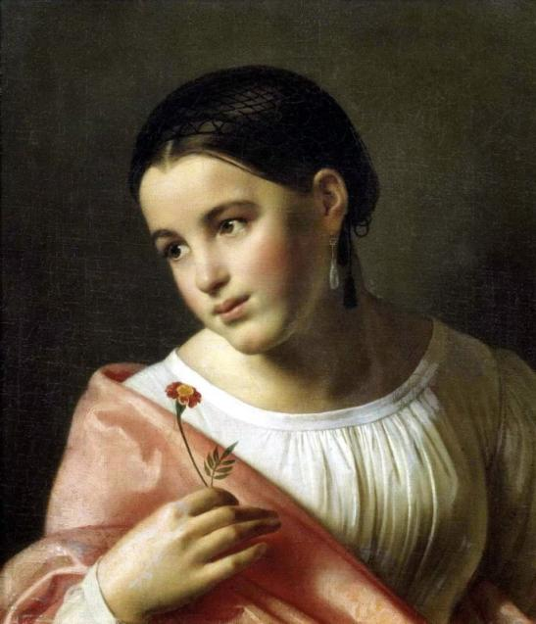
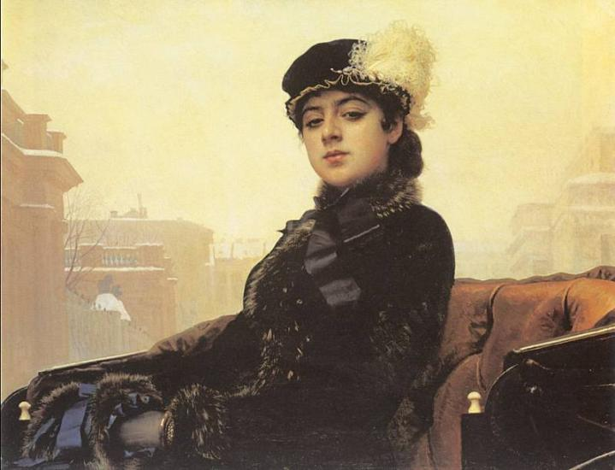
Крамской Иван. Незнакомка.

Slide 4
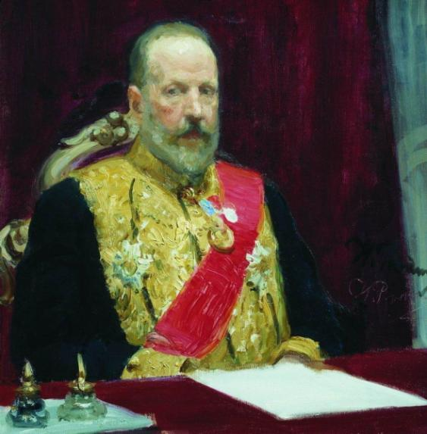
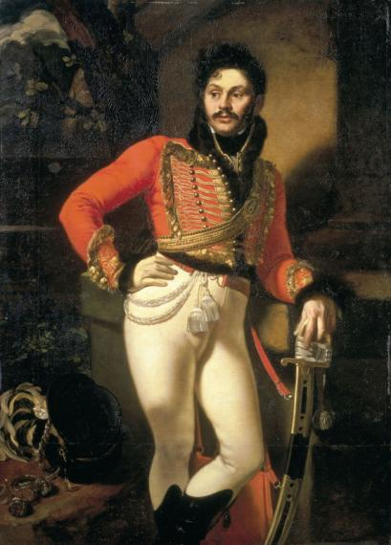
Кипренский Орест. Портрет лейб-гусарского полковника Евграфа Владимировича Давыдова. 1809

Slide 5
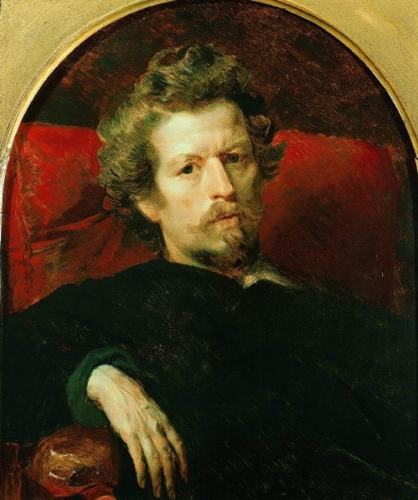
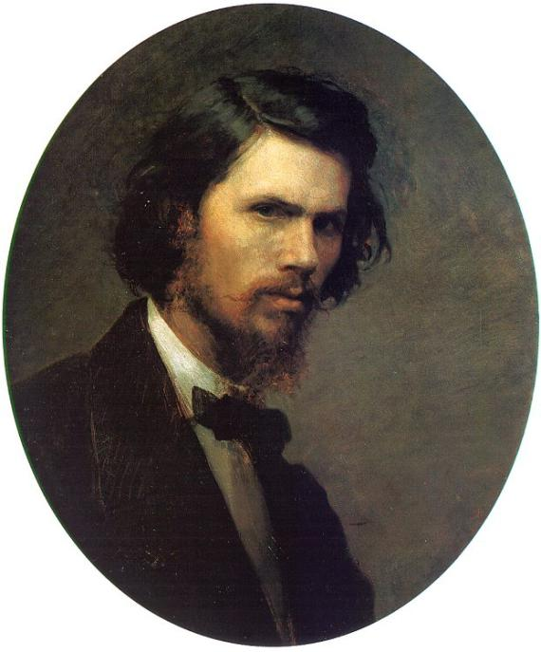
Брюллов Карл. Автопортрет. 1848

Slide 6
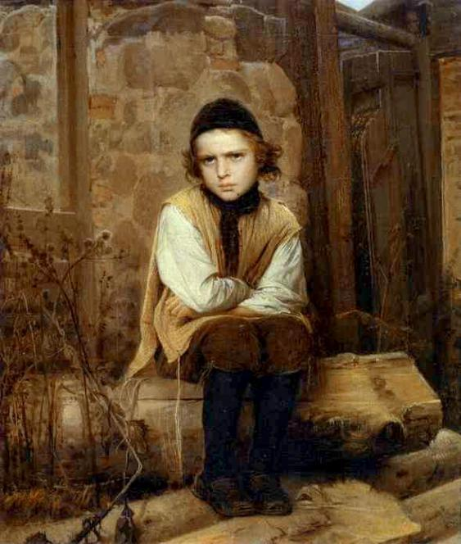
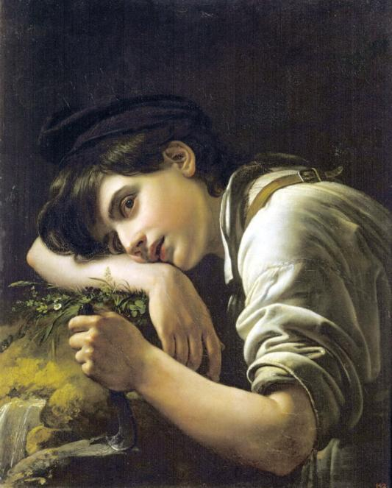
Иван Николаевич Крамской Обиженный мальчик.

Slide 7
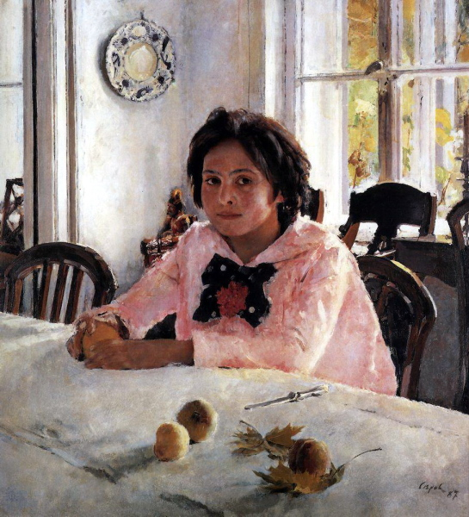
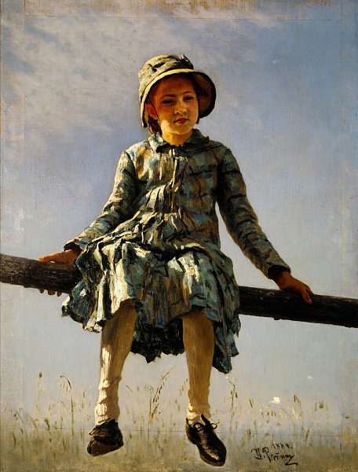
Репин Илья. Стрекоза (Портрет дочери художника) 1884

Slide 8
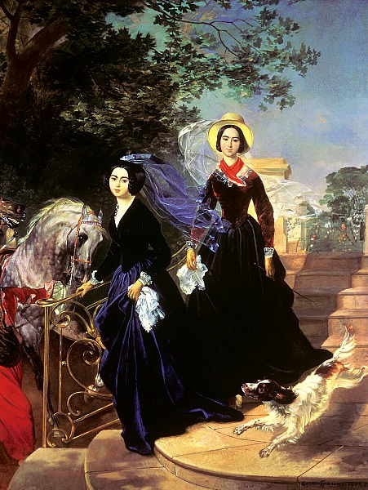
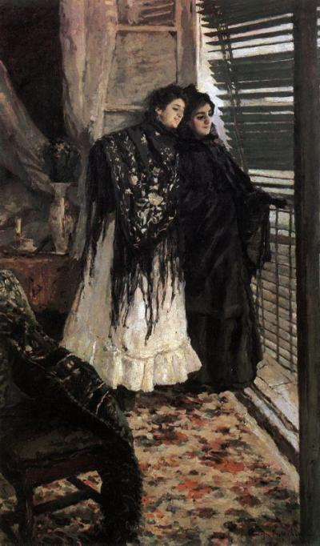
Брюллов Карл Павлович. Портрет сестер А. А. и О. А. Шишмаревых. 1839

Slide 9
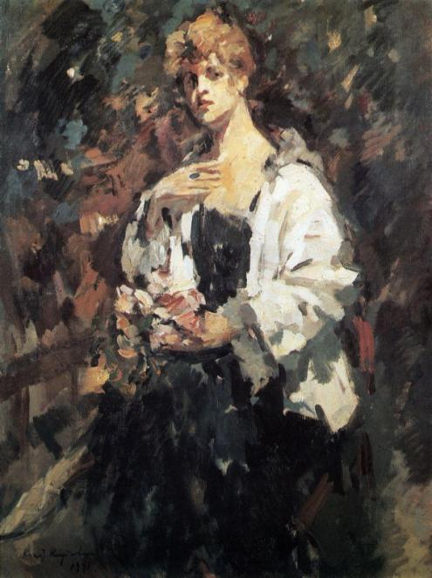
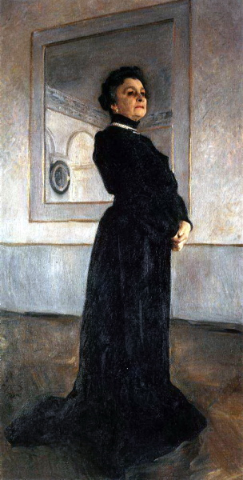
Серов Валентин. Портрет артистки М. Н. Ермоловой. 1905

Slide 10
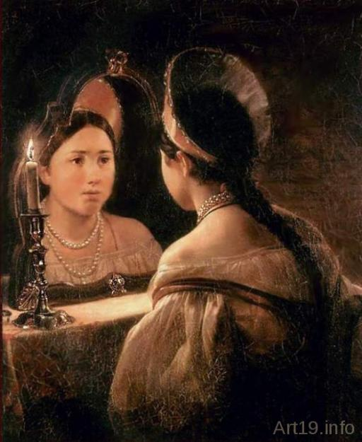
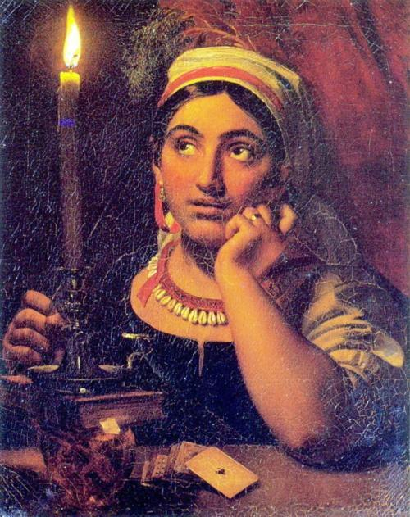
Брюллов Карл Павлович. Гадающая Светлана. 1836 год

Slide 11
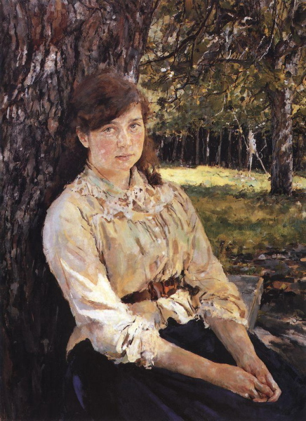
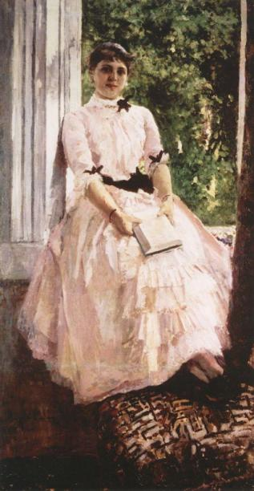
Серов Валентин. Девушка, освещенная солнцем 1888
Переиграть

Slide 12
Интернет-поддержка:
http://gallerix.ru/ - репродукции картин
http://nearyou.ru/story0.html - репродукции картин
http://www.artcyclopedia.ru/ - репродукции картин.

